Slide 1
Modell för inriktning och samordning på central nivå

Slide 2
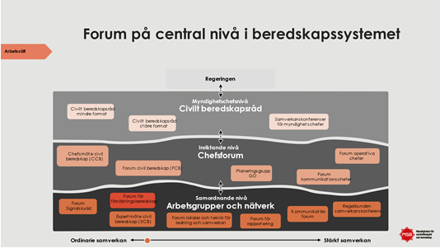

Slide 3
Om presentationen
Bildspelet är framtaget för att underlätta för dig som vill beskriva modellen för inriktning och samordning på central nivå för andra, till exempel vid en utbildning.
I anteckningsfältet finns det stödtext till varje bild.
Har du frågor om materialet? Hör av dig till ledningsamverkan@msb.se

Slide 4
INTRODUKTION

Slide 5
En gemensam utgångspunkt i hur inriktning och samordning sker på central nivå
Modellen är en tillämpning av Ramverket gemensamma grunder för ledning och samverkan på central nivå och syftar till att beskriva de arbetssätt och förhållningssätt som används i nuläget för att civila myndigheter på central nivå ska nå inriktning och samordning i tvärsektoriella frågor.
Modellen består av:
en struktur för samverkan mellan beredskapsmyndigheterna på tre nivåer,
arbetssätt för att åstadkomma inriktning och samordning, samt
viktiga förhållningssätt som ska vägleda arbetet med inriktning och samordning.
Notes:
Inriktning och samordning vid samhällsstörningar
Omvärldsläget ställer krav på vidareutvecklad förmåga till ledning och samverkan vid samhällsstörningar i fredstid och under höjd beredskap. Det ställer krav på central nivå där statliga myndigheter med ansvar för olika områden effektivt förväntas nå inriktning och samordning i hanteringen av samhällsstörningar. Arbetssätten ska kunna möta högt ställda krav på bland annat operativt tempo, beslutsfattande, informationsdelning, sekretess och kriskommunikation.
Ett steg i att vidareutveckla förmågan till ledning och samverkan är att beskriva, i en modell, de arbetssätt och förhållningssätt som används i nuläget för att civila myndigheter på central nivå ska nå inriktning och samordning i tvärsektoriella frågor. MSB har en stödjande och pådrivande roll vad gäller inriktning och samordning i de tvärsektoriella frågorna.
Modellen är en tillämpning av Ramverket gemensamma grunder för ledning och samverkan på central nivå.
Modellen består av:
en struktur för samverkan mellan beredskapsmyndigheterna på tre nivåer
arbetssätt för att åstadkomma inriktning och samordning, samt
viktiga förhållningssätt som ska vägleda arbetet med inriktning och samordning.

Slide 6
Principer för vidareutvecklad struktur
Omfattande samhällsstörningar är per definition tvärsektoriella till sin karaktär och förutsätter sektors- och geografiskt överskridande samverkan och hantering.
Samverkan inom sektorer och geografiska områden behöver utformas och anpassas efter skilda förutsättningar.
Samverkan kring frågor som är sektors- och geografiskt överskridande behöver arbetsformer som är förberedda. Gemensamt överenskomna arbetsformer och strukturer lägger grund för snabb och effektiv hantering.
Förberedda arbetsformer och strukturer för tvärsektoriell samverkan behövs på myndighetschefsnivå, strategisk chefsnivå, samt handläggarnivå.
Viktigt att behålla flexibilitet och alltid låta händelsens behov styra arbetsformer.
Arbetsformer och strukturer ska möjliggöra såväl informationsdelning och samlad lägesbild som att utifrån behov åstadkomma gemensam inriktning och samordning.
Viktigt att behålla snabbhet och beslutsförmåga – strukturen ska stödja effektiv hantering, inte bli en betungande administrativ överbyggnad.
I första hand bör vidareutveckling ske utifrån befintliga arbetsformer och strukturer för operativ hantering.
Vidareutvecklingen av Gemensamma grunder för samverkan och ledning är särskilt viktigt för att skapa interoperabilitet och effektiv samlad hantering.
Notes:
Principerna togs fram i samverkan mellan MSB och 10+6 genom dialoger i Genomförandegruppen/XCB vid två tillfällen under 2023-2024 och har varit vägledande under projektarbetets gång.
En tydlig slutsats i dialogerna hittills är att vi ska bygga vidare på det som redan fungerar idag och samtidigt tydliggöra strukturen för aktörerna inom civil beredskap. MSB uppfattar också, utifrån responsen på arbetet hittills, att den etablerade grundstrukturen är accepterad och kan ligga till grund för fortsatt utveckling.
Vi drar också slutsatsen att en formalisering och ett tydliggörande av strukturen för samordning på nationell nivå är efterfrågad. Den återkoppling vi får från er som deltar i den regelbundna operativa samverkan är – det fungerar! Gör detta känt! Att det inte finns en etablerad beskrivning av hur samordning mellan myndigheter på central nivå går till och att MSB:s roll i denna samordning av många upplevs otydlig, har i många år hindrat nödvändig utveckling.
Arbetet med att beskriva en modell handlar om att i text och bild tydliggöra hur myndigheter på central nivå, genom MSB:s stöd, når inriktning och samordning inför och under samhällsstörningar. Arbetet fokuserades inledningsvis på att sortera och omhänderta de behov som i projektet Gemensamma grunder vidareutvecklings (GGV) grundläggande behovsanalys berörde central och nationell nivå.
Under våren 2023 bedrevs arbetet som en del av GD:s uppdrag att, kopplat till pågående diskussioner i myndighetschefskretsen, reda ut hur sektorsansvar ska möta geografiskt områdesansvar. Sedan hösten 2023 bedrivs arbetet som ett delprojekt inom ramen för inom ramen för GGV-projektet och modellen utgör en tillämpning Ramverkets konceptuella grund, arbetssätt och förhållningssätt.

Slide 7
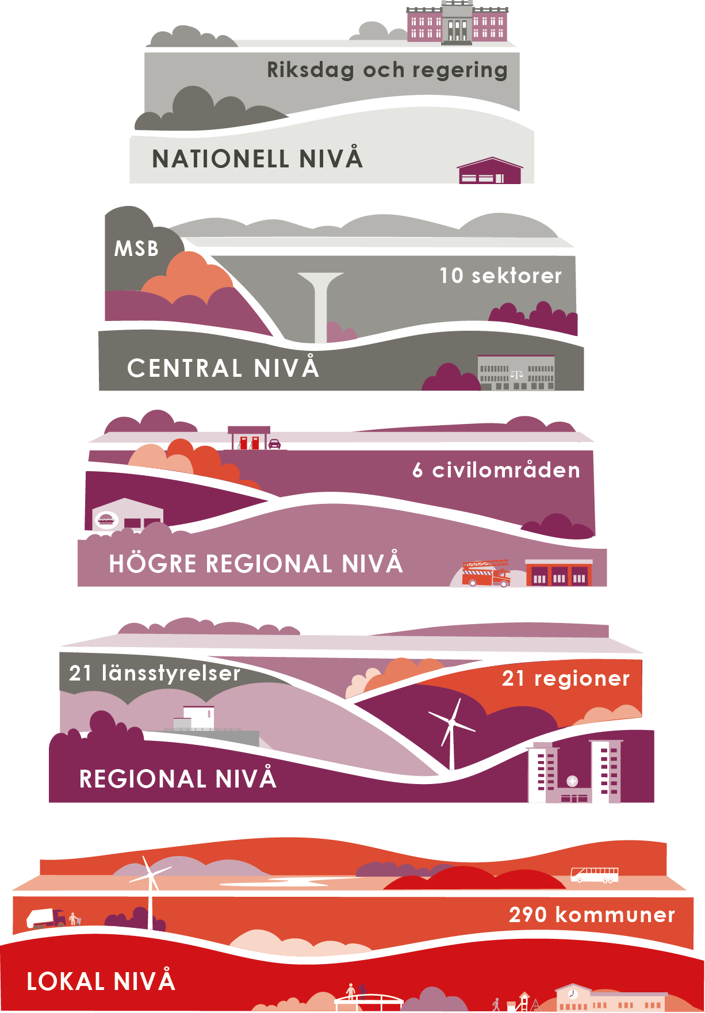





Modell för inriktning och samordning på central nivå
Regeringen
Myndighetschefsnivå
Sammankallande aktör: MSB
Inriktande nivå
Sammankallande aktör: MSB
Samordnande nivå
Sammankallande aktör: MSB
Notes:
Inför och vid samhällsstörningar finns en mängd aktiva samverkanssystem som agerar parallellt och interaktiva ”modellbeskrivningar” över samverkanssystem finns redan både på regional nivå och i vissa beredskapssektorer. Här fokuserar vi på den centrala nivån och utifrån ett tvärsektoriellt perspektiv.
Modellen beskriver en struktur för samverkan i tre nivåer
Under samhällsstörningar verkar beredskapsmyndigheter på central nivå inom ramen för regeringens övergripande ledning och genomför nödvändiga åtgärder. I detta förväntas myndigheterna samverka med varandra. Myndigheterna samverkar på tre gemensamma organisatoriska nivåer: myndighetschefsnivå, inriktande nivå och samordnande nivå.
MSB är sammankallande aktör för den samverkan och informationsdelning som sker kontinuerligt på de tre nivåerna enligt en regelbunden operativ rytm.

Slide 8









Modell för inriktning och samordning på central nivå
Beredskapsmyndigheter
+ situationsanpassat deltagande från fler aktörer
Regeringen
Beredskapsmyndigheter
Myndighetschefsnivå
Civilt beredskapsråd
Regelbundna
Fasta deltagare
Situationsanpassat
Olika deltagare
Inriktande nivå
Chefsforum
Regelbundna
Fasta deltagare
Situationsanpassat
olika deltagare
Samordnande nivå
Arbetsgrupper och nätverk
Regelbundna
Fasta deltagare
Situationsanpassat
Olika deltagare
Ordinarie samverkan
Stärkt samverkan
Notes:
Arbetssätt för att åstadkomma inriktning och samordning
Den samverkan som sker på alla nivåer inför och under samhällsstörningar kan delas upp i regelbunden ordinarie samverkan enligt fasta rutiner och stärkt samverkan som sker när det finns särskilda behov av inriktning och samordning och därmed nya och förstärkta arbetssätt. Genom att tillämpa arbetsformer som är skalbara över hela hotskalan undviks osäkerhet och fördröjningar i omslagspunkter från vardag till kris eller höjd beredskap.
Målgruppen är beredskapsmyndigheter, men samverkansstrukturen är situationsanpassad vid stärkt samverkan. ”Situationsanpassad” kan betyda både andra aktörer än beredskapsmyndigheter (såsom branschorganisationer, ideella organisationer och företag osv.) och större och mindre konstellationer av aktörer.

Slide 9




Modell för inriktning och samordning på central nivå
Regeringen
Myndighetschefsnivå
Civilt beredskapsråd mindre format
Civilt beredskapsråd
Civilt beredskapsråd
större format
Samverkanskonferenser
för myndighetschefer
Chefsmöte civil beredskap (CCB)
Inriktande nivå
Chefsforum
Forum operativa chefer
Forum civil beredskap (FCB)
Planeringsgrupp
GO
Forum
kommunikationschefer
Expertmöte civil beredskap (XCB)
Samordnande nivå
Forum
Signalskydd
Arbetsgrupper och nätverk
Regelbunden
samverkanskonferens
Kommunikatörs-
forum
Forum för försörjningsberedskap
Forum lokaler och teknik för ledning och samverkan
Forum för rapportering
Ordinarie samverkan
Stärkt samverkan
Notes:
Ordinarie samverkan
Den ordinarie samverkan är grunden för det aktörsgemensamma arbetet med inriktning och samordning. Denna samverkan sker inför och under samhällsstörningar i fredstid och under höjd beredskap, i fasta konstellationer enligt en fastställd, regelbunden rytm. Ordinarie samverkan handlar om att dela information, stämma av kring aktuellt läge, rapportera avvikelser och identifiera risker. På så vis skapas förutsättningar för ett tidigt och proaktivt agerande. De kontakter och den tillit som behövs vid samhällsstörningar skapas i vardagen.
Den ordinarie samverkan omfattar den skriftliga lägesrapporteringen som MSB regelbundet, en gång per månad, begär in från länsstyrelser och sektorsansvariga myndigheter. Syftet med lägesrapporteringen är att upprätthålla en normalbild och tidigt upptäcka behov av åtgärder. Rapporteringen används för att upprätthålla en nationell samlad lägesbild som rapporteras en gång per månad till Regeringskansliet.
Den ordinarie samverkan inför och vid samhällsstörningar i fredstid och under höjd beredskap omfattar också de regelbundna samverkansforum för den sammanhängande planeringen av civilt försvar och totalförsvar som MSB kallar beredskapsmyndigheter till på de tre gemensamma organisatoriska nivåerna för samverkan.
Bilden illustrerar aktuella mötesforum.

Slide 10
Modell för inriktning och samordning på central nivå
Regeringen
Situationsanpassat
Olika deltagare
Myndighetschefsnivå
Civilt beredskapsråd
Civilt beredskapsråd situationsanpassat format
Samverkanskonferenser
för myndighetschefer
Inriktande nivå
Chefsmöte civil beredskap (CCB)
Chefsforum
Forum operativa chefer
Forum civil beredskap (FCB)
Planeringsgrupp
GO
Forum
kommunikationschefer
Samordnande nivå
Arbetsgrupper och nätverk
Regelbunden
samverkanskonferens
Kommunikatörs-
forum
Ordinarie samverkan
Stärkt samverkan
Notes:
Stärkt samverkan
När den ordinarie samverkan inte räcker till för att lösa aktuella behov av aktörsgemensam inriktning och samordning behövs stärkt samverkan. Stärkt samverkan är tillfällig och sker i ett situationsanpassat format och med situationsanpassade arbetssätt. Den stärkta samverkan kompletterar den ordinarie samverkan.
Stärkt samverkan kan behövas exempelvis i mer ansträngda situationer vid samhällsstörningar i fredstid och under höjd beredskap då grundläggande skyddsvärden hotas och det finns många gemensamma utmaningar som behöver hanteras effektivt på central nivå. Stärkt samverkan kan också behövas för att det, kopplat till en viss situation eller fråga, uppstår mer specifika behov av inriktning och samordning som mer effektivt hanteras vid sidan av den ordinarie samverkan.
Den stärkta samverkan utformas utifrån behoven och kan inkludera både tidigare använda och helt nya arbetssätt som bedöms effektiva i den aktuella situationen. Den stärkta samverkan kan omfatta en mer situationsanpassad skriftlig rapportering, utöver den regelbundna lägesrapporteringen, till MSB och ett mer riktat arbete med att ta fram samlade lägesbilder. Den Nationella samlade lägesbilden som MSB tar fram vid samhällsstörningar är en del av stärkt samverkan. Den stärkta samverkan inkluderar också situationsanpassade operativa forum. När det finns specifika problem att lösa och läget är mer ansträngt kan de närmast berörda aktörerna behöva samlas för att komma överens om inriktning och hur man tillsammans ska hantera situationen så effektivt som möjligt. I dessa situationer behöver det finnas en flexibilitet att föra dialog och samverka i anpassade konstellationer. Det aktörsgemensamma arbetet behöver ske genom vad som kan beskrivas som en inriktnings- och samordningsfunktion. I arbetssätten för stärkt samverkan kan det också ingå att MSB skickar samverkanspersoner till en annan myndighet vars ansvarsområde är mer omedelbart berört av en pågående samhällsstörning. En samverkansperson kan beskrivas som MSB:s förlängda arm på plats nära krishanteringsarbetet hos den myndighet som har ett stort ansvar vid samhällsstörningen.
Enklare avstämningar och bilaterala kontakter mellan MSB och ansvariga myndigheter är också viktiga arbetssätt i stärkt samverkan.

Slide 11
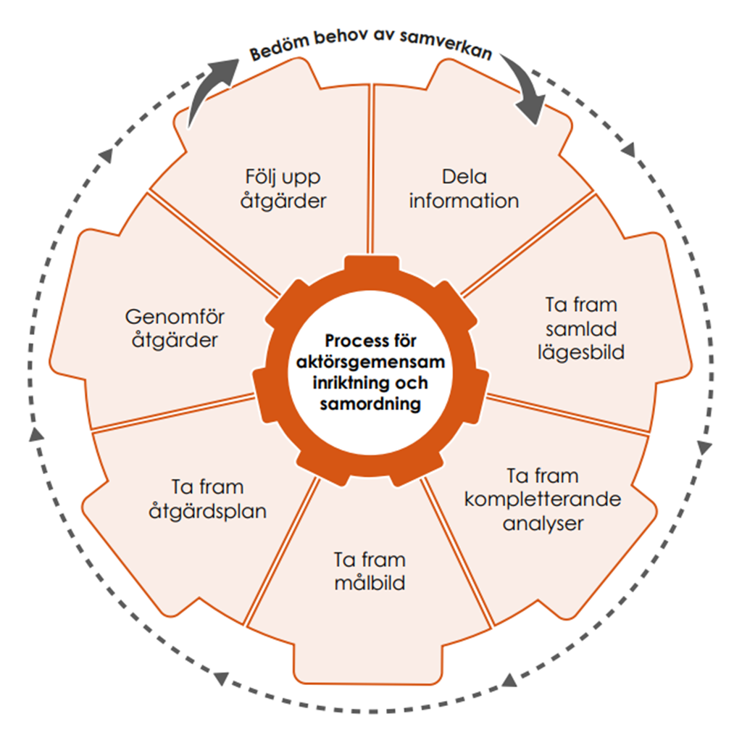
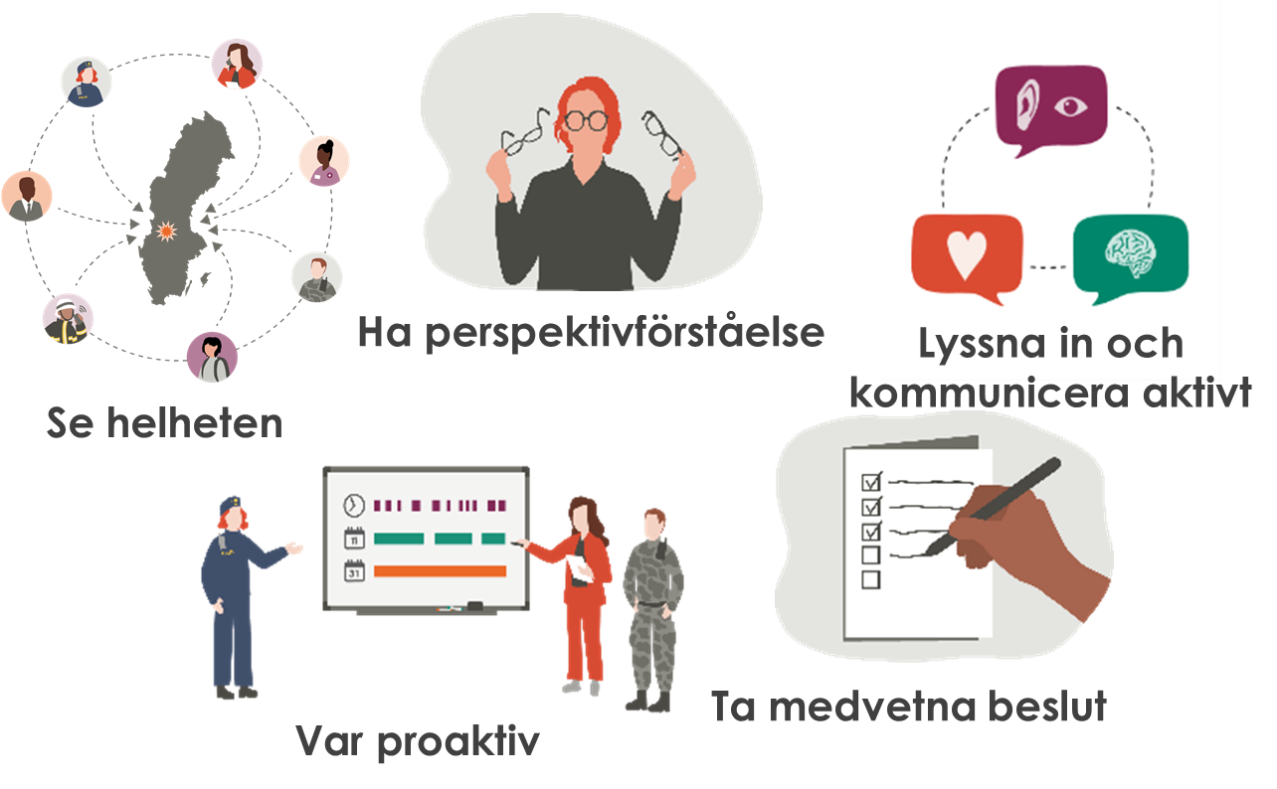
Förhållningssätt och arbetssätt
Notes:
De förhållningssätt och arbetssätt som förs fram i ramverket för ledning och samverkan tillämpas i modellen och är giltiga både i ordinarie och stärkt samverkan. Förhållningssätten är också viktiga i den sammanhängande planeringen av civilt försvar och totalförsvar.
Tillämpningen av arbetssätt och förhållningssätt handlar om att vi tillsammans ska komma fram till vad vi står inför och sen kunna komma överens om vad det är vi ska göra för att hantera en händelse, eller förbereda oss för civilt försvar och totalförsvar.
Angående förhållningsätten: Beakta ledarskap i det aktörsgemensamma sammanhanget likväl som professionalisering av nyckelroller kopplat till förhållningssätt och arbetssätt i modellen.

Slide 12




Modell för inriktning och samordning på central nivå
Inriktningar och informationsdelning
Regeringen
Myndighetschefsnivå
Beredning
Samverkansforum
Kommunikation och Åtgärder
Inriktande nivå
Beredning
Samverkansforum
Kommunikation och Åtgärder
Samordnande nivå
Beredning
Samverkansforum
Kommunikation och Åtgärder
Rapportering
Notes:
Den här bilden beskriver informationsflödet i modellen och även hur de olika nivåerna behöver ha en operativ rytm och struktur för hur frågor och ärenden hanteras på varje nivå. Detta för att det ska vara tydligt vilka frågor som kan hanteras på respektive nivå och vad som behöver skickas upp till en högre nivå för avdömning, beslut och inriktningar. Informationsflödet behöver flöda mellan nivåerna samt ut till andra nivåer i beredskapssystemet och till näringslivsaktörer för att hanteringen ska bygga på förhållningssätten helhetssyn, perspektivförståelse, inlyssnade och aktiv kommunikation samt medvetet beslutsfattande.
Sambandsplanering (förberedda och kända sambandsvägar liksom reservsamband) behövs för rapportering, informationsdelning liksom för alla forum i den här modellen.

Slide 13
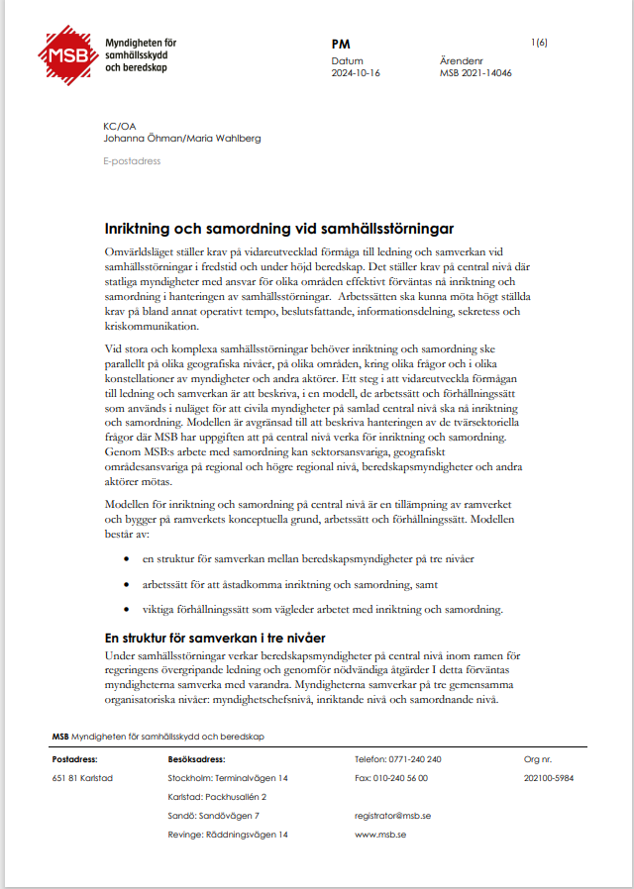
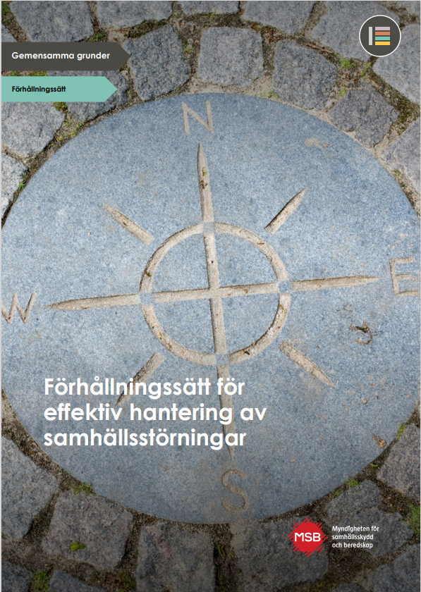
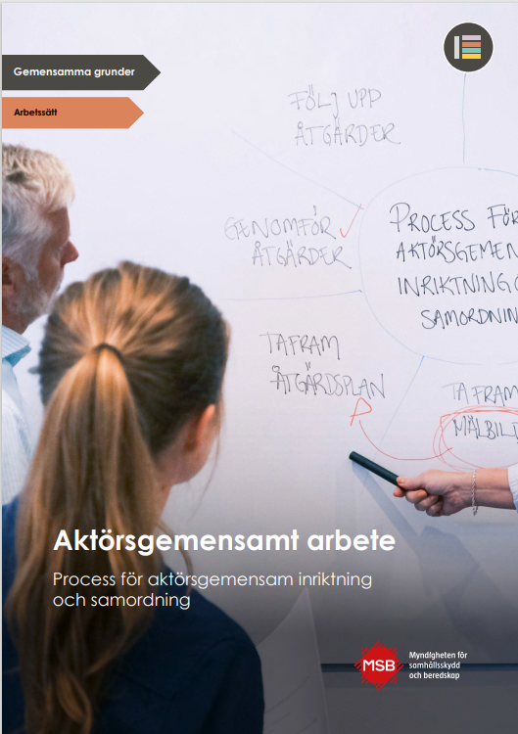
Läs mer på msb.se/ledningsamverkan i ”Gemensamma grunder – Ramverk för ledning och samverkan”.
Vill du veta mer?
Tillämpning på central nivå
Sammanfattande PM Modellen för inriktning och samordning på central nivå
Förhållningssätt
Förhållningssätt för effektiv hantering av samhällsstörningar
Aktörsgemensamt arbete
Aktörsgemensamt arbete – Process för aktörsgemensam inriktning och samordning

